Slide 1

Hive开发

Slide 2
课程目标
1
了解基于hadoop的数据平台架构
2
了解Hive的应用环境、作用及原理

Slide 3
培训目录
1
前期课程内容回顾
2
数据仓库：Hive

Slide 4
培训目录
1
前期课程内容回顾
2
数据仓库：Hive

Slide 5
培训目录
1
前期课程内容回顾
2
数据仓库：Hive

Slide 6



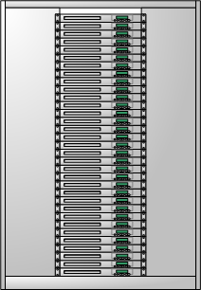


Data Warehousing at Facebook
Web Servers
Scribe Servers
Filers
Oracle RAC
Hive on
Hadoop Cluster
Federated MySQL

Slide 7
What is Hive
构建于Hadoop的HDFS和MapReduce上，用于管理和查询结构化/非结构化数据的数据仓库
使用HQL作为查询接口
使用HDFS作为底层存储
使用MapReduce作为执行层

Slide 8
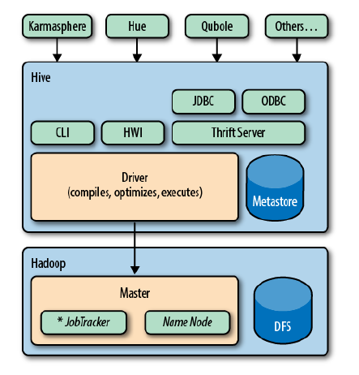
What is Hive

Slide 9
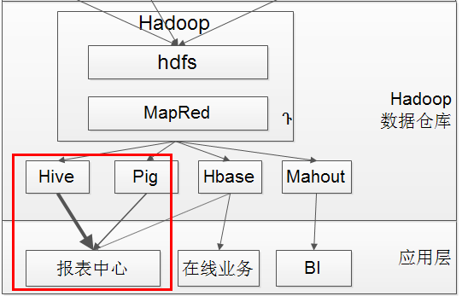
What is Hive

Slide 10
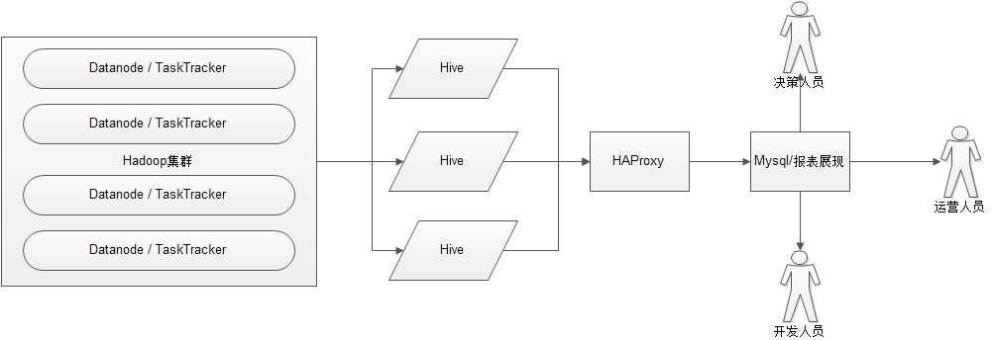
Hive 应用

Slide 11
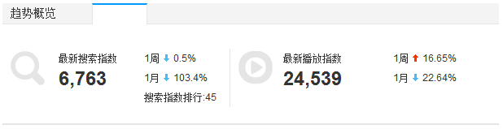
Hive Application Cases
某视频播放和搜索指数

Slide 12
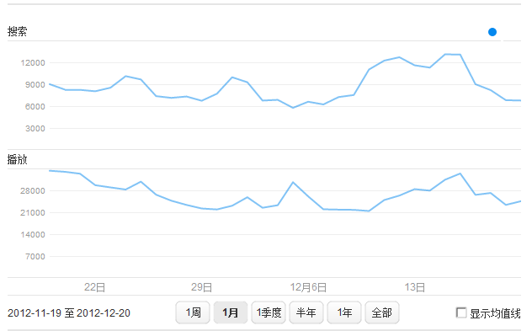
Hive Application Cases
某视频播放和搜索指数

Slide 13
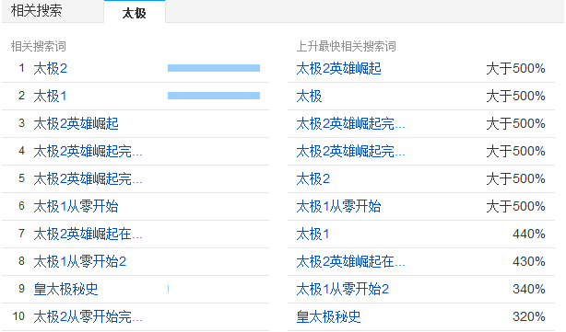
Hive Application Cases
相关搜索

Slide 14
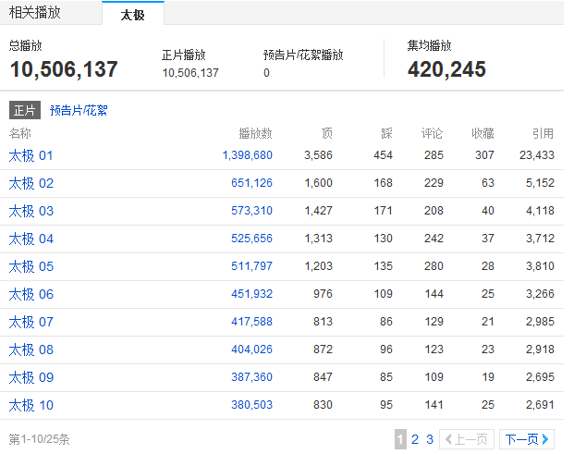
Hive Application Cases
相关播放

Slide 15
Hive vs SQL
对比项目 | Hive | SQL
数据插入 | 支持批量导入 | 支持单条和批量导入
数据更新 | 不支持 | 支持
索引 | 支持 | 支持
分区 | 支持 | 支持
执行延迟 | 高 | 低
扩展性 | 好 | 有限

Slide 16
Hive简介
Hive可以被认为是一种数据仓库，包括数据的存储以及查询 Hive包括一个高层语言的执行引擎，类似于SQL的执行 Hive建立在Hadoop的其它组成部分之上，包括Hive依赖于HDFS
进行数据保存，依赖于MapReduce完成查询操作。
Hive最初的开发由Facebook推动，在Facebook内部每天会搜集大量的数据，并需要在这些数据上进行大量分析最初的分析是通过手工的python脚本形式进行数据分析的数量十分巨大，在2006年每天需要分析数十个10 GB左右的数据，在2007年增长到大约TB的量级，现在数据分析的数量可能是这个数量的10倍。

Slide 17
使用Hadoop进行数据分析
上述的分析任务可以通过Hadoop集群进行，即可以通过Hadoop集群将任务分布到数百甚至上千个节点中进行分析，通过并行执行锁定分析的时间。
如果原始数据使用数据库形式的话，则需要进行数据的转换， 将数据存储到分布式文件系统HDFS中，然后通过MapReduce程序进行分析。
Hadoop通过MapReduce的并行化方式进行并行处理，能够充分利用数目庞大的分析机器。但是，MapReduce是一个底层的编程接口，对于数据分析人员来说，这个编程接口并不是十分友好，还需要进行大量的编程以及调试工作。

Slide 18
在Hadoop上加入数据分析的功能
显然，为了能够支持一个类似于SQL相关的数据查询语言， Hadoop还需要加入一些额外的模块才能够方便数据分析人员 的使用，这些额外的模块包括：
• 数据查询语言本身的定义与构造，这是与终端用户进行交互的接 口，最简单的可以通过命令行接口的方式展开用户与系统的交互
• 构造数据查询语言的执行引擎，即将上述的查询语言进行编译， 并通过分布式的执行引擎完成查询，在Hive中，执行引擎会将查 询语言翻译为多个MapReduce的任务序列，交给MapReduce程 序去执行
• 数据查询语言本身需要定义一套数据组织的格式

Slide 19
Hive的组成模块（1）
Hive的模块非常类似于传统的数据库的模块，下面是 Hive的必要组成模块以及对应的功能介绍
HiveQL：这是Hive的数据查询语言，与SQL非常类似。 Hive提供了这个数据查询语言与用户的接口，包括一个 shell的接口，可以进行用户的交互,以及网络接口与 JDBC接口。
JDBC接口可以用于编程，与传统的数据库编程类似， 使得程序可以直接使用Hive功能。
Driver: 执行的驱动，用以将各个组成部分形成一个有机的执行系统，包括会话的处理，查询获取以及执行驱动。

Slide 20
Hive的组成模块（2）
Compiler：Hive需要一个编译器，将HiveQL语言编译成中间表示，包括对于HiveQL语言的分析，执行计划的生成以及优化等工作
Execution Engine：执行引擎，在Driver的驱动下，具体完成执行操作，包括MapReduce执行，或者HDFS操作，或者元数据操作
Metastore：用以存储元数据：存储操作的数据对象的格式信息，在HDFS中的存储位置的信息以及其他的用于数据转换的信息SerDe等

Slide 21
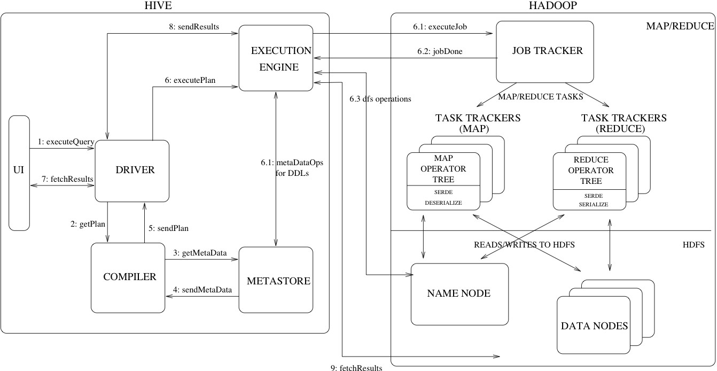
Hive的系统结构

Slide 22
Hive的数据模型
每一个类似于数据库的系统都首先需要定义一个数据模型，然 后才是在这个数据模型之上的各种操作
Tables：Hive的数据模型由数据表组成
数据表中的列是有类型的（int, float, string, data, boolean）
也可以是复合的类型，如list: map （类似于JSON形式的数据）
Partitions：数据表可以按照一定的规则进行划分Partition
例如，通过日期的方式将数据表进行划分
Buckets：数据存储的桶

Slide 23
元数据存储：Metastore
在Hive中由一系列的数据表格组成一个名字空间，关于这个 名字空间的描述信息会保存在Metastore的空间中
元数据使用SQL的形式存储在传统的关系数据库中，因此可 以使用任意一种关系数据库，例如Derby(apache的关系数 据库实现)，MySQL以及其他的多种关系数据库存储方法

Slide 24
数据的物理分布情况
Hive在HDFS中有固定的位置，通常被放置在HDFS的如下目 录中
/home/hive/warehouse
每个数据表被存放在warehouse的子目录中
• 数据划分Partition，数据桶Buckets形成了数据表的子目录
上述数据实际上是数据表文件的元数据，保存在HDFS的 NameNode中，实际数据则存储在DataNode中，可能以任 意一种形式存储，例如：
• 使用分隔符的文本文件，或者是SequenceFile
• 使用用户自定义的形式

Slide 25
Hive系统的配置
要想Hive使用HDFS进行数据仓库的存储，使用MapReduce
进行HQL语言的执行，需要进行相应的配置。
首先，需要创建Hive的配置文件hive-site.xml(注意，Hive 安装包中包含一个配置文件模板－hive- default.xml.template）。
fs.default.name用以告知Hive对应的HDFS文件系统的名字节 点在什么位置
mapred.job.tracker用以告知Hive对应的MapReduce处理系统
的任务管理器在什么位置
通过上面两点的配置，就可以让Hive系统与对应的HDFS以及
MapReduce进行交互，完成数据的存取以及查询的操作

Slide 26
Hive部署及安装
下载tar.gz，解压缩
设置HADOOP_HOME
为什么使用JDBC连接数据库做Metastore
访问Hive 通过 thrift或JDBC
Hive与其他数据库的对接与数据ETL

Slide 27
Hive部署及安装
hive 的元数据存储
hive默认使用内存数据库derby存储元数据，使用时不需要修改任何配置，缺点：hive server重启后所有的元数据都会丢失。
hive支持mysql、oracle等任何支持JDBC连接方式的数据库来存储元数据，需要修改相应的配置项

Slide 28


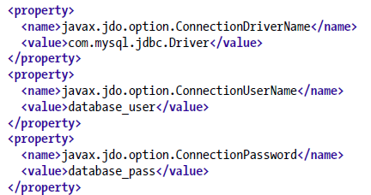
Hive部署及安装

Slide 29
启动Hive的命令行界面shell
完成Hive系统的合适配置之后，打开任意一个命令行界面， 执行下面的命令就可以启动hive的界面
$cd /hive/install/directory 进入hive的安装目录，如果通
过IDH安装，并配置好环境变量，则不需要这一步
hive hive>
等待用户输入查询命令

Slide 30
HiveQL
Select * from db.table1
Select count distinct uid from db.table1
支持select、union all、join（left、right、mapjoin）like、where、各种聚合函数、支持json解析
类SQL，并不完全支持

Slide 31
创建数据表的命令
hive> show tables;
显示所有的数据表
hive> create table shakespeare (freq int, word string) row format delimited fields terminated by ‘\t’ stored as textfile;
创建一个表，这个表包括两列，分别是整数类型以及字符串类
型，使用文本文件表达，数据域之间的分隔符为\t
hive> describe shakespeare；
显示所创建的数据表的描述，即创建时候对于数据表的定义

Slide 32
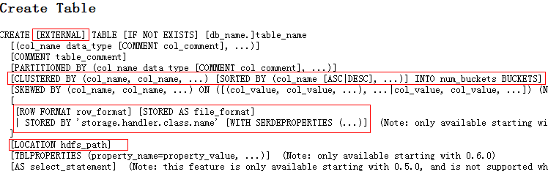
HiveQL
Hive建表语法

Slide 33
HiveQL
hive建表语法格式
external 外部表，类似于mysql的csv引擎
partitioned by 指定分区字段
clustered by sorted by 可以对表和分区对某个列进行分桶操作，也可以利用sorted by对某个字段进行排序
row format指定数据行中字段间的分隔符和数据行分隔符
stored as 指定数据文件格式：textfile sequence rcfile inputformat (自定义的inputformat 类)
location 指定数据文件存放的hdfs目录

Slide 34
HiveQL
hive建表语句
CREATE TABLE page_view
(viewTime INT, userid BIGINT, page_url STRING, referrer_url STRING, ip STRING COMMENT 'IP Address of the User')
COMMENT 'This is the page view table'
PARTITIONED BY(dt STRING, country STRING)
CLUSTERED BY(userid) SORTED BY(viewTime) INTO 32 BUCKETS
ROW FORMAT DELIMITED
FIELDS TERMINATED BY '\001'
COLLECTION ITEMS TERMINATED BY '\002'
MAP KEYS TERMINATED BY '\003'
STORED AS SEQUENCEFILE;

Slide 35
HiveQL
删除表
drop table [IF EXISTS] table_name
删除内部表时会删除元数据和表数据文件
删除外部表（external）时只删除元数据

Slide 36
HiveQL
修改表 增加分区
ALTER TABLE page_view ADD PARTITION (dt='2008-08-08', country='us') location '/path/to/us/part080808' PARTITION (dt='2008-08-09', country='us') location '/path/to/us/part080809';

Slide 37
HiveQL
修改表 删除分区
ALTER TABLE page_view DROP PARTITION (dt='2008-08-08', country='us');
修改表 重命名表
ALTER TABLE table_name RENAME TO new_table_name
修改表 修改字段
ALTER TABLE test_change CHANGE a a1 STRING AFTER b;

Slide 38
HiveQL
加载数据
LOAD DATA INPATH '/user/myname/kv2.txt' OVERWRITE INTO TABLE invites PARTITION (ds='2008-08-15');
加载（本地、hdfs）文件到指定的表 分区
FROM src INSERT OVERWRITE TABLE dest1 SELECT src.* WHERE src.key < 100 INSERT OVERWRITE TABLE dest2 SELECT src.key, src.value WHERE src.key >= 100 and src.key < 200
从指定表中选取数据插入到其他表中

Slide 39
装入数据
数据装入到Hive中
hive> load data inpath “shakespeare_freq” into table shakespeare;

Slide 40
HiveQL
select 语法结构
SELECT [ALL | DISTINCT] select_expr, select_expr, ... FROM table_reference [WHERE where_condition] [GROUP BY col_list] [ CLUSTER BY col_list | [DISTRIBUTE BY col_list] [SORT BY col_list] ] [LIMIT number]

Slide 41
HiveQL
select 案例
SELECT pv.pageid, u.age FROM page_view p JOIN user u ON (pv.userid = u.userid) JOIN newuser x on (u.age = x.age);

Slide 42
数据查询select语句
hive> select * from shakespeare limit 10;
hive> select * from shakespeare where freq > 100 sort by freq asc limit 10;

Slide 43
查询语句，获取频率最高的单词
hive> select freq, count(1) as f2 from shakespeare group by freq sort by f2 desc limit 10;
hive> explain select freq, count(1) as f2 from shakespeare group by freq sort by f2 desc limit 10;

Slide 44
Hive中的连接操作
Hive中的连接操作

Slide 45
Hive中的连接
内连接 外连接
Map连接

Slide 46
数据表举例
hive> SELECT * FROM sales;
Joe 2
Hank 4
Ali 0
Eve 3
Hank 2
hive> SELECT * FROM things;
2 Tie
4 Coat
3 Hat
1 Scarf

Slide 47
内连接的结果
hive> SELECT sales.*, things.* FROM sales JOIN things ON (sales.id = things.id);
Joe 2 2 Tie
Hank 2 2 Tie
Eve 3 3 Hat
Hank 4 4 Coat Hive中只支持等值连接，在谓词中只能使用等号

Slide 48
左外连接的结果
hive> SELECT sales.*, things.*
> FROM sales LEFT OUTER JOIN things ON (sales.id
= things.id);
Ali 0 NULL NULL
Joe 2 2 Tie
Hank 2 2 Tie
Eve 3 3 Hat
Hank 4 4 Coat
左表中的所有数据（没有对应匹配的数据在表things中）

Slide 49
右外连接的结果
hive> SELECT sales.*, things.*
> FROM sales RIGHT OUTER JOIN things ON
(sales.id = things.id);
NULL NULL 1 Scarf
Joe 2 2 Tie
Hank 2 2 Tie
Eve 3 3 Hat
Hank 4 4 Coat
返回所有在things里面出现的内容

Slide 50
全外连接
hive> SELECT sales.*, things.*
> FROM sales FULL OUTER JOIN things ON (sales.id
= things.id);
Ali 0 NULL NULL NULL NULL 1 Scarf
Joe 2 2 Tie
Hank 2 2 Tie
Eve 3 3 Hat
Hank 4 4 Coat

Slide 51
Hive Extension
User-defined Function
UDF 作用于单个数据行，输出一个数据 ，如字符处理函数
UDAF 作用于多个数据行，输出一个数据，如count，sum函数
UDTF 作用于单个数据行，输出多个数据行
支持用户使用java自定义开发UDF函数
Hive streaming
支持用户在hive QL语句中嵌入自定义的streaming处理脚本

Slide 52
Hive UDF
add jar /tmp/helloUDF.jar;
create temporary function helloworld as 'com.hrj.hive.udf.HelloUDF';
select helloworld(t.col1) from t limit 10;
drop temporary function helloworld;

Slide 53
Hive 优化策略思路
使用 Partition 减少扫描数量
使用Map端Join
配置Reduce数量
使用 INSERT INTO LOCAL DIRECTORY ‘/home/me/pv_age_sum.dir’ ,而非适用 HiveServer 。

Slide 54
Hive 优化策略思路
使用 Partition 减少扫描数量
使用Map端Join
配置Reduce数量
使用 INSERT INTO LOCAL DIRECTORY ‘/home/me/pv_age_sum.dir’ ,而非适用 HiveServer 。

Slide 55
Hive JDBC编程
Hive JDBC编程

Slide 56
Hive JDBC
Hive 支持了标准的数据库查询接口JDBC 在JDBC中需要指定驱动字符串以及连接字符串
驱动器字符串为 “org.apache.hadoop.hive.jdbc.HiveDriver”，即在Hive 的软件包中已经加入了对应的JDBC的驱动程序
连接字符串则是标志了对应Hive服务器，例如
"jdbc:hive://master:10000/default"
之后，可以直接使用传统的JDBC编程技术去访问Hive所提供 的功能

Slide 57
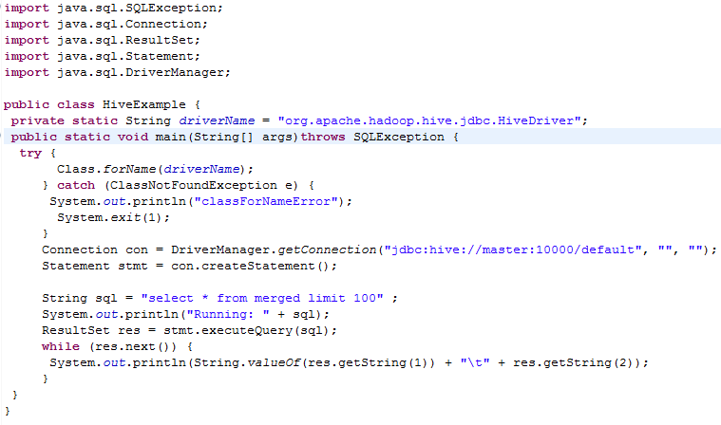
Hive JDBC程序举例

Slide 58
Hive学习参考资料
参考资料：
http://trac.nchc.org.tw/cloud/
http://www.cloudera.com/downloads/sqoop/
查询界面：
http://www.phphiveadmin.net
任务调度：
http://incubator.apache.org/oozie/
http://www.cronhub.com/
http://sna-projects.com/azkaban/screenshots.php

Slide 59
Hive学习参考资料
数据交换：
http://code.taobao.org/p/datax/wiki/DataX%E4%BA%A7%E5%93%81%E8%AF%B4%E6%98%8E/
https://github.com/zhuyeqing/ComETL
http://sqoop.apache.org/
http://archive.cloudera.com/cdh/3/sqoop/SqoopUserGuide.html
hadoop windows 版本：
http://trac.nchc.org.tw/cloud/wiki/Hadoop4Win

Slide 60

总结与提问
Notes:
60
1）正对日志增量处理，例如十分钟内 数据处理完毕，需要统计各种数据如何处理？
问题？
3）hadoop名字的由来？
4）Combiners功能？
60

Slide 61
Hive参数优化
mapred.reduce.tasks = -1 [ 每任务最大使用reduce数 ]
hive.exec.reducers.max = 999 [ Hive最大使用reduce槽位数 ]
hive.exec.local.scratchdir = /tmp/${user.name} [ 本地日志路径 ]
javax.jdo.option.ConnectionURL = jdbc:mysql://192.168.1.44:3306/hive?createDatabaseIfNotExist=true

Slide 62
Hive参数优化
[ 元数据保存位置 ] 默认Derby，建议mysql或pgsql或oracle
javax.jdo.option.ConnectionDriverName=com.mysql.jdbc.Driver
[ jdbc驱动 ]javax.jdo.option.ConnectionUserName = hive
[ jdbc 用户名 ]javax.jdo.option.ConnectionPassword = hive [ jdbc密码 ]
javax.jdo.option.Multithreaded = true [ jdbc采用多线程并发 ]

Slide 63
Hive参数优化
hive.groupby.skewindata = true [ group by 数据倾斜校正 ] 默认false
hive.map.aggr = true [ Map聚合，相当于Combiner ]
hive.optimize.groupby = true [ 优化group by ]
hive.optimize.union.remove = true [ union在大量union情况下 优化] 默认false需要partition表
hive.exec.parallel = true [ 并行执行嵌套select ] 默认 false
hive.exec.parallel.thread.number = 12 [ 并行最大线程数 ]

Slide 64
Hive其他优化 – 排序优化
排序优化
Order by 实现全局排序，一个reduce实现，效率低
Sort by 实现部分有序，单个reduce输出的结果是有序的，效率高，通常和DISTRIBUTE BY关键字一起使用（DISTRIBUTE BY关键字 可以指定map 到 reduce端的分发key）
CLUSTER BY col1 等价于DISTRIBUTE BY col1 SORT BY col1.

Slide 65
Hive其他优化 –合并小文件
合并小文件
文件数目过多，会给 HDFS 带来压力，并且会影响处理效率，可以通过合并 Map 和 Reduce 的结果文件来消除这样的影响
hive.merge.mapfiles = true是否和并 Map 输出文件，默认为 True
hive.merge.mapredfiles = false是否合并 Reduce 输出文件，默认为 False
hive.merge.size.per.task = 256*1000*1000合并文件的大小。

Slide 66
Hive其他优化 – join优化
join优化
Join查找操作的基本原则：应该将条目少的表/子查询放在 Join 操作符的左边。原因是在 Join 操作的 Reduce 阶段，位于 Join 操作符左边的表的内容会被加载进内存，将条目少的表放在左边，可以有效减少发生内存溢出错误的几率
Join查找操作中如果存在多个join，且所有参与join的表中其参与join的key都相同，则会将所有的join合并到一个mapred程序中。

Slide 67
Hive其他优化 – join优化
案例：
SELECT a.val, b.val, c.val FROM a JOIN b ON (a.key = b.key1) JOIN c ON (c.key = b.key1) 在一个mapre程序中执行join
SELECT a.val, b.val, c.val FROM a JOIN b ON (a.key = b.key1) JOIN c ON (c.key = b.key2) 在两个mapred程序中执行join
Map join的关键在于join操作中的某个表的数据量很小，案例：
SELECT /*+ MAPJOIN(b) */ a.key, a.value
FROM a join b on a.key = b.key

Slide 68
Hive其他优化 - 使用优化
执行队列优化：
set mapred.job.queue.name=name;
使用优化：
大小表，大大表join？
把重复关联少的表放在join前面
小维度group by？
用sum() group by的方式来替换count(distinct)
外部表vs内部表

Slide 69
Hive其他优化 - 并行执行
嵌套SQL并行执行优化
set hive.exec.parallel=true;
set hive.exec.parallel.thread.number=16;
效率可提升至少100%
例如：某job需要11个stage
非并行35分钟
并行8个job执行10分钟
并行16个job执行6分钟

Slide 70
自行编写ETL工具思路
Oracle
Mysql
SQLServer
ETL
TEXT file
Map/Reduce
Hadoop

Slide 71
自行编写ETL工具思路
★一切皆配置文件
★将数据库导出成map/reduce可操作的格式，如TEXT或CSV，再put到HDFS
★在数据库，mapred间相互转换

Slide 72


Question
Notes:
1）正对日志增量处理，例如十分钟内 数据处理完毕，需要统计各种数据如何处理？
问题？
3）hadoop名字的由来？
4）Combiners功能？
72

